Slide 1
Electronique
Arduino
Raspberry
Lcd + interface I2C
Mfrc522(lecteur rfid)

Slide 2
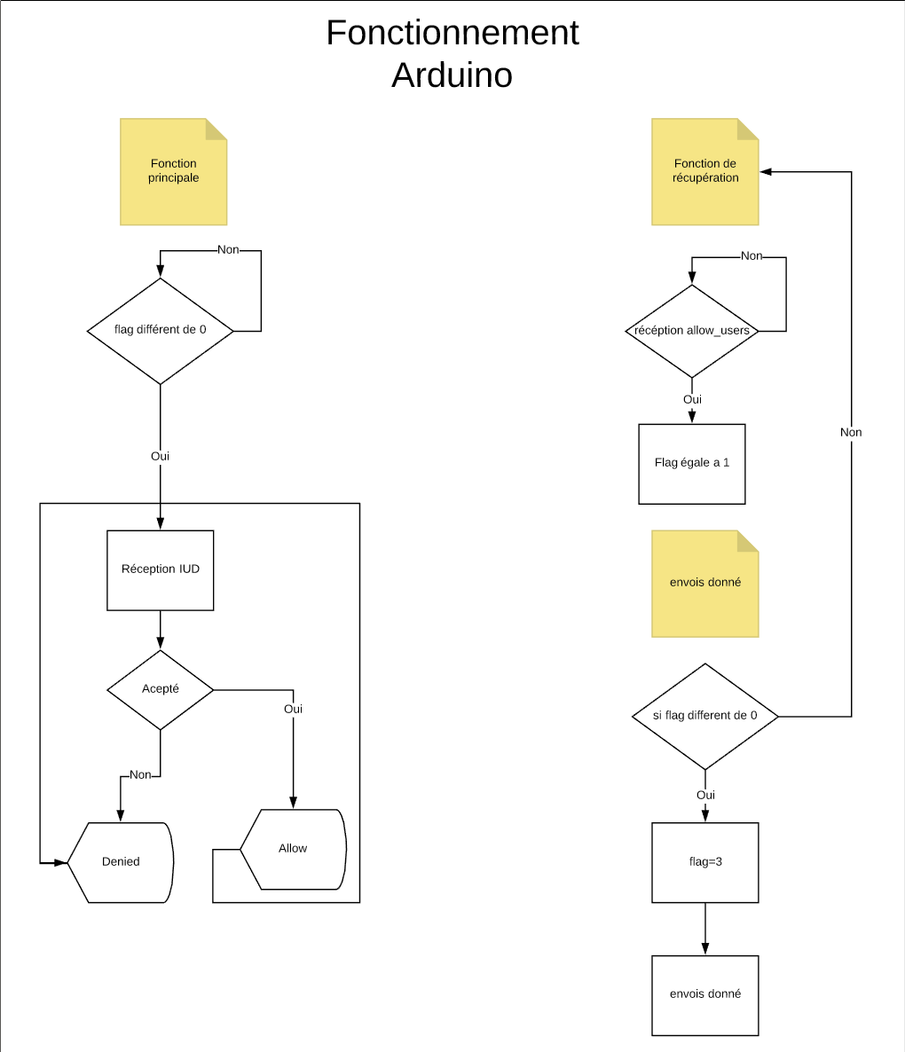
Fonctionnement du code

Slide 3
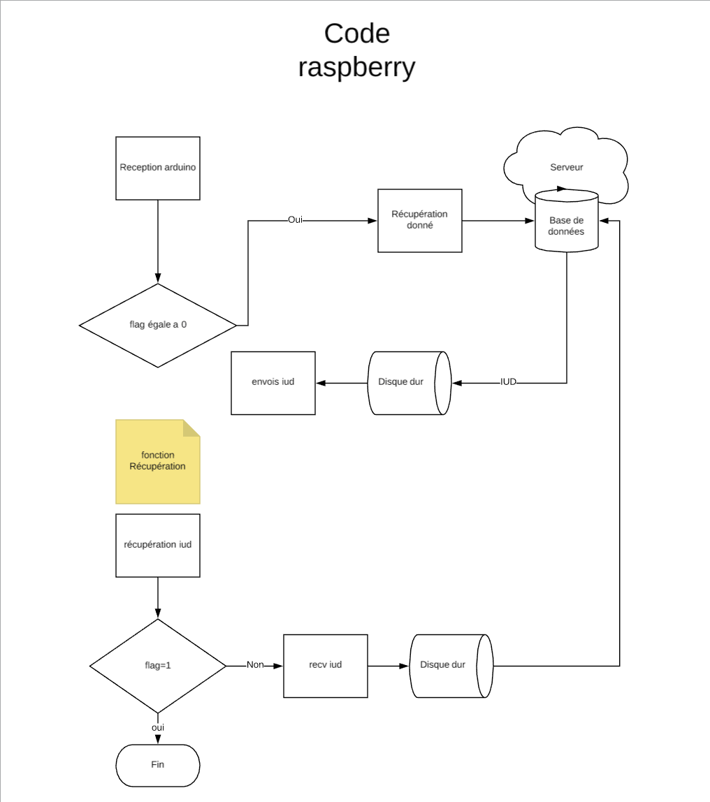
Fonctionnement du code

Slide 4
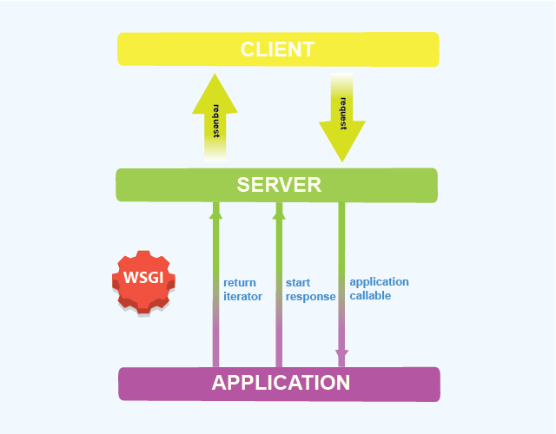



Le site

Slide 5
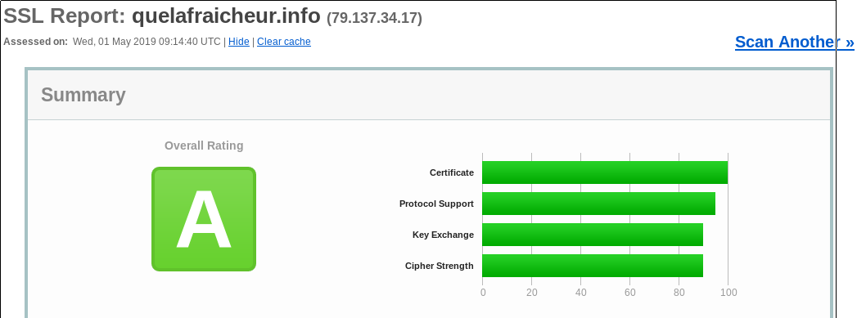
Test SSL Lab

